Slide 1
뉴솔루션 딜리버리 체계 구축(안)
목 차
개요
현황 분석
구축 방안
세부 계획
’24. 08. 상품기획팀

Slide 2
I. 개요
뉴솔루션의 파트너사가 45개로 증가되며 파트너사별 품질관리의 수준차가 상이하여 S&I의 표준 품질 수준 유지와 안전관리를 위하여 비상주 사업장 중심의 딜리버리 체계를 구축하고자 함
(※ 상주 사업장은 상주 인력이 품질 관리 담당)
비상주사업장의 안전점검과 뉴솔루션 딜리버리를 업무를 담당하던 BS(Biz & Service)센터를 개편하여 뉴솔루션 중심의 업무 setting으로 선택과 집중을 강화하고자 함
고객의 컴플레인에 사전 대응하기 위한, 현장 품질점검 데이터를 자산화하고자 함
뉴솔루션 사업 확대를 위하여 물리적인 지역 거점의 필요성에 대한 BS센터를 시범 운영 예정

Slide 3
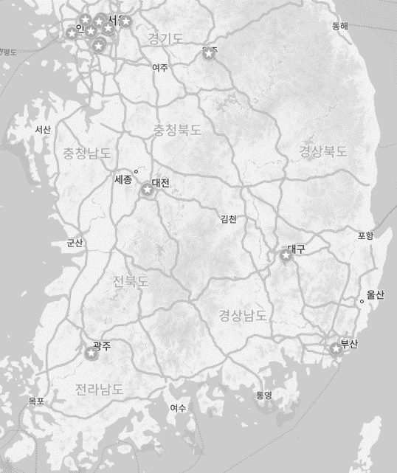

II. 현황 분석
① BS센터 일반 현황
10개 본부 산하 BS센터가 수도권에서 운영 중이며, 비상주형 패트롤 안전점검을 위해 5개 도시에 서비스센터를 운영하고 있습니다. 이들 서비스센터의 가동률은 평균 96.3%로, 부가적인 업무를 수행할 여력이 부족한 상태입니다.
■ BS센터 위치
■ 조직 구조 및 인력 현황
구분 |  | 인원 (명) | 가동율 (%) | F1 | F2 | F3 | F4 | 월급제 | 비고
서울1본부BS |  | 22 | - | 5 | 2 | 4 | 2 | 9 | ※ SP전담 21명
서울2본부BS |  | 7 | - | 1 | 2 | 2 |  | 2 | ※ AM 4명
서울3본부BS |  | 1 | - | 1
서울4본부BS |  | 37 | - | 3 | 5 | 9 | 4 | 16
 | BS1 | 12 | - | 2 | 5 | 4 | 1 |  | ※ AM 10명
 | BS2 | 25 | 89.2% | 1 |  | 5 | 3 | 16
서울5본부BS |  | 8 | - | 4 | 2 |  |  | 2 | ※ AM 2명
서울6본부BS |  | 1 | - |  | 1
중부1본부BS |  | 1 | - |  | 1 |  |  |  | ※ AM 1명
중부2본부BS |  | 1 | - |  | 1
남부1본부BS |  | 14 | 100% | 2 | 1 | 4 | 4 | 3
남부2본부BS |  | 13 | 99.4% | 1 | 5 | 3 |  | 4
계 |  | 105 |  | 17 | 20 | 22 | 10 | 36
5
8
5
6
8

Slide 4
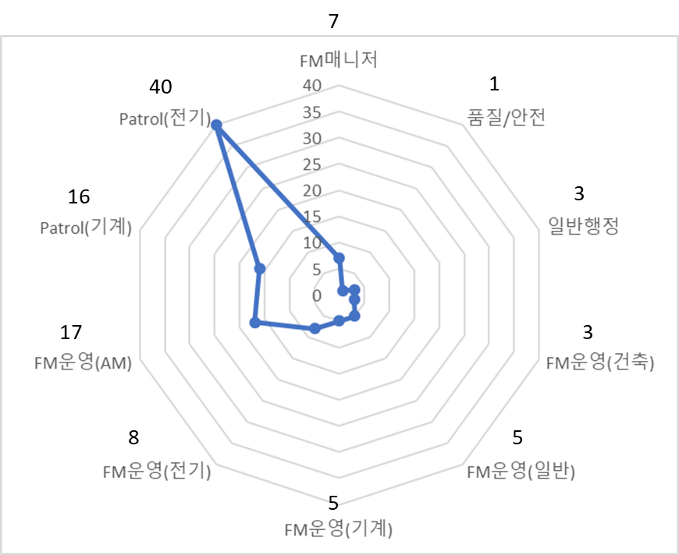
II. 현황 분석
② 직무 분석
BS센터는 패트롤 안전점검(전기 및 기계) 및 전국 고객 관리자(AM) 역할에서 강점을 가지고 있으나, 공사 및 설비 유지 보수를 위해 실내건축, 정보통신공사 등의 기술 인력이 추가로 필요합니다.
■ 기술력 분석
■ 직무 분석
구분 |  | 인원 (명) | FM 매니저 | Patrol |  | FM운영 |  |  |  |  | 품질안전 | 일반행정
 |  |  |  | 전기 | 기계 | AM | 전기 | 기계 | 건축 | 일반
서울1본부BS |  | 22 | 1 | 5 | 2 |  | 4 | 2 | 2 | 4 |  | 2
서울2본부BS |  | 7 | 1 | 1 | 1 | 4
서울3본부BS |  | 1 |  |  |  |  |  |  |  | 1
서울4본부BS |  | 37 | 2 | 16 | 8 | 10 | 1
 | BS1 | 12 | 1 |  |  | 10 | 1
 | BS2 | 25 | 1 | 16 | 8
서울5본부BS |  | 8 | 1 |  |  | 2 | 1 | 2 | 1 |  | 1
서울6본부BS |  | 1 |  |  |  |  | 1
중부1본부BS |  | 1 |  |  |  | 1
중부2본부BS |  | 1 |  |  |  |  |  |  |  |  |  | 1
남부1본부BS |  | 14 | 1 | 9 | 2 |  | 1 | 1
남부2본부BS |  | 13 | 1 | 9 | 3
계 |  | 105 | 7 | 40 | 16 | 17 | 8 | 5 | 3 | 5 | 1 | 3

Slide 5
III. 구축 방안
BS센터를 개편하여 단기적으로는 표준 품질을 유지하며 제조 파트너사들의 정기점검과 소모품 교체 업무를 확장하고, 중장기적으로는 지역 커뮤니티를 통해 중소형 건축물 수주 및 관리 거점으로 육성할 계획입니다.
‘24.4Q
’25년
’26년
’27년
기능
①
일관된 품질수준 유지
점검 서비스 확대
지역 창구
지역 관리 센터
판매된 뉴솔루션 상품의
표준 품질 수준 점검
설비 정기점검 및 소모품 교체 직접 수행 업무 범위 확장
지역커뮤니티를 활용한
지역 정보 수집 및 홍보
중소형 건축물 관리를
위한 거점 센터
조직
②
지역 전문가 육성
BS센터 개편
전문영역 인원 충원
지역 군관리 매니저 육성
패트롤 안전점검 인력을 활용한 비상주 사업장 관리 강화
서비스 확대에 따른
건축, 설비, 통신, 물류 등
전문가 영입
파트너 네트워크 구축
거점 지역 외 총판 및 대리점 네트워크 구축
인프라
③
출동 및 정산시스템
지역센터 확대 POC
물류 최적화
배송시스템 OPEN
SOS 와 IOC 시스템 활용
지역센터 시범 운영을 통한 물리적 센터 확대 타당성 검증
배송 경로 최적화 및 실시간 모니터링 시스템 구축
외부업체에 배송시스템
개방(→ 위탁서비스 제공)

Slide 6
IV. 세부 계획
① 기능 확대
고객 접점에서 브랜드 신뢰도를 향상하고 파트너사의 품질을 보장하기 위하여, 정기 점검 및 소모품 교체 업무를 수행할 뿐만 아니라 선제안을 위한 정보 수집 채널로 현장 조직의 기능을 확장하고자 합니다.
뉴솔루션 상품 유형
상품 특징
주요 수행 업무
유지보수형
재고관리가 필요한 상품(e.g. 사내카페)
장비의 정기점검이 필요한 상품(e.g. 원격감시)
정기적 품질/안전 점검
9종
B S조직업무범위
상품별 점검목록 확인
현장작업형
고위험작업 상품(e.g. 간판점검/세척)
현장조립/작업이 필요한 상품(e.g. 사무환경개선)
제품설치 시 안전관리
8종
비상주형 또는 1인 사업장의 안전관리
파트너완결형
파트너사 배송 및 현장설치(e.g. 텀블러세척기)
정기유지보수와 소모품교체(e.g. 비데)
설비점검 및 소모품 교환주기 관리
20종
파트너사와 제품점검방법 등 기술협의
배송완결형
상품 배송으로 업무 종료(e.g. 청소용품)
- 반품, 취소 등 부대업무는 온라인 처리
고객 리뷰/평점을 통한 품질관리
7종
PO 및 샌디몰서비스팀에서 모니터링
자가수행형
7종
표준업무절차에 따른 업무 수행(e.g. 청소로봇케어)
품질 관리 규정 준수
기존 품질관리체계에서 수용
▷ 별첨. 뉴솔루션 상품 유형

Slide 7
IV. 세부 계획
② BS센터 개편 및 충원 계획
사업총괄 산하의 비상주형 서비스를 제공하는 BS센터를 뉴솔루션을 위한 품질 및 안전관리 조직으로 개편하여 일관된 서비스 품질과 표준화된 안전관리를 고객에게 제공할 계획입니다.
■ 조직 개편
■ ’24년 4Q 조직 개편(안)
To-be
명칭 | 주요 역할 | 인원수
조직개편(안) 필요
개편 방향(안)
목표 : 신속한 딜리버리, 현장 완결형 업무수행, 고객 클레임 적시 대응을 통한 뉴솔루션 마켓의 안정적 성장
충원 계획 : 물류, 실내건축, 설비공사, 정보통신공사 등 서비스 확대를 위한 전문 인력 OO명 충원
As-is
구분 | 24년 | 25년 |  |  |  | 26년 | 27년
 | 4Q | 1Q | 2Q | 3Q | 4Q | 1Y | 1Y
지역센터 (개소)
운영인력 (명)

Slide 8
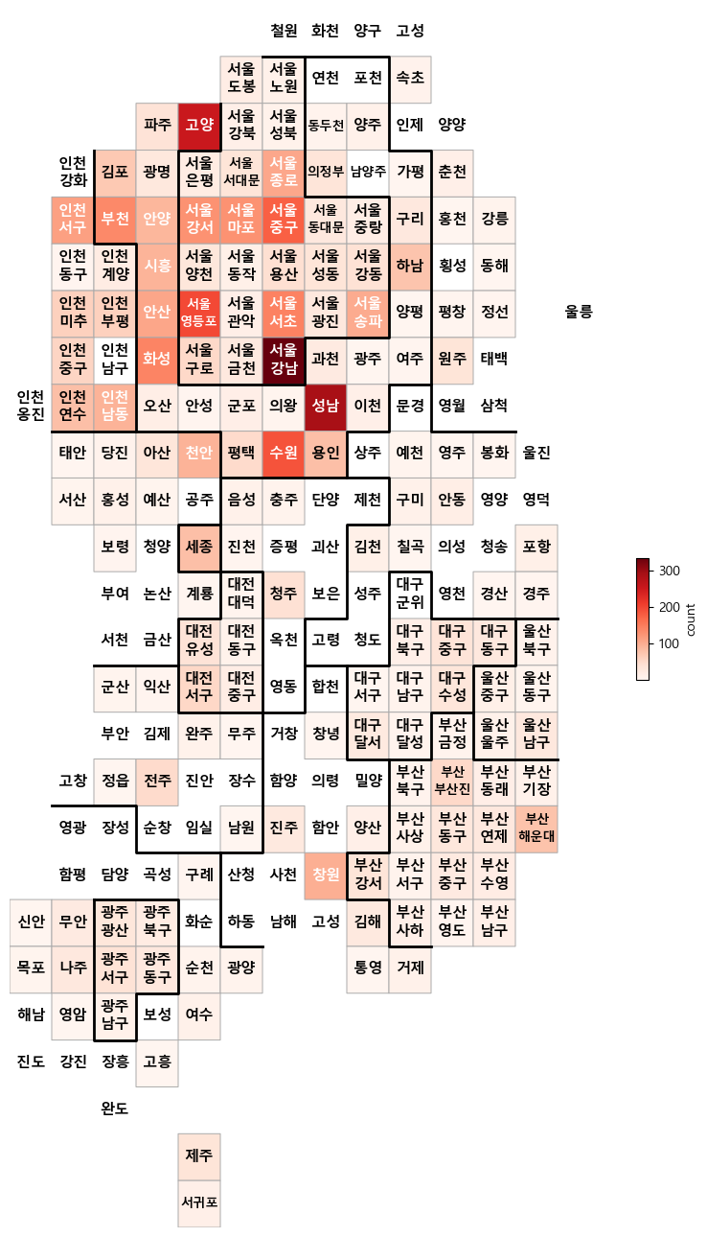
IV. 세부 계획
③ 지역 센터 확대 POC
기존 BS센터의 딜리버리 역량을 최적화한 후, 뉴솔루션의 전략 목표인 ‘중소형 건축물’이 밀집된 4개 지역에서 서비스센터를 시범 운영하여 지역 네트워크 구축의 타당성을 검증할 계획입니다.
■ BS센터 위치
■ 지역 확대 전략
Phase 1: 현재 서비스 센터를 활용한 서비스 안정화
→ 수도권 및 대전, 대구, 광주, 부산
Phase 2: 서비스 센터 POC 운영
→ 고양, 수원, 세종, 창원
Phase 3: BS센터 및 서비스센터별 실시간 품질 관리 및 지속적인
모니터링 시스템 구축
현재
추가
지역 시범 센터 운영(안)
개설 시점 : 각 지역별 고정 매출액이 고정 운영비(사무실, 업무용차량, 사무기기 임차료 등)을 초과하는 시점 (‘25년 3Q 예상)
운영 방법 : 1차년도는 상주인원을 최소화하고 타센터의 인력을 순환근무토록 함 (전략적 변동비용 처리)
운영 기간 : 1~2개년 (임차계약에 따라 상이)
관리 지표 : 지역 고객수, 센터 가동률, 매출액
▷국토교통부 건축물대장(‘24년 5월) 중 주용도가 “업무시설, 노유자시설, 제2종근린생활시설＂인 5,668동 분포도

Slide 9
별첨. 뉴솔루션 상품 유형
구분 | 유형 | 상품명 | 카테고리 | 서비스 형태 (일시납/구독) | 솔루션 수행주체 (자사/파트너사/공동수행) | 견적 타입 (표준단가/견적형)
1 | 유지보수형 | 커피머신 | Safe | 일시납, 구독(1~5년) | 공동수행 | 표준단가
2 |  | 사내카페 | Life |  | 공동수행 | 견적형
3 |  | 스마트 메일룸 | Life | 일시납/구독 | 공동수행 | 견적형
4 |  | 라운지 서비스 | Life |  | 공동수행 | 견적형
5 |  | 메일센터 배달 서비스 | Life
6 |  | 주차장 위탁운영 | Parking | 구독(협의)
7 |  | 원격감시 | Safe | 구독(3년) | 공동수행 | 견적형
8 |  | 공기질 서비스 | Safe | 구독 | 공동수행 | 견적형
9 |  | 비상주 시설물 안전 점검 (Patrol) | Safe | 구독 | 자사 | 견적형
 |  | 비상주 시설물 안전 점검 (SOS) | Safe | 구독 | 공동수행 | 견적형
10 | 현장작업형 | 간판 점검/세척 | Clean
11 |  | 사무환경개선 | Interior | 공사성 | 공동수행 | 견적형
12 |  | 폰부스 | Interior | 일시납 | 파트너사 | 표준단가
13 |  | 스마트큐브(SMART CUBE) | Interior | 일시납 | 파트너사 | 표준단가
14 |  | 주차장비 구매 | Parking | 일시납 | 공동수행 | 표준단가
15 |  | 상업용 주방자동소화장치 | Safe | 일시납 | 공동수행 | 견적형
16 |  | 건물 맞춤형 공조필터 | Safe | 일시납/구독 | 파트너사 | 견적형
17 |  | 배터리 화재안전(UPS) | Safe | 일시납 | 공동수행 | 견적형
18 | 파트너완결형 | ICT Solution | Parking | 일시납 or 구독 | 파트너사 | 견적형
19 |  | AI CCTV | Safe | 구독(2년) | 파트너사 | 견적형
20 |  | 스낵플러스 | Life | 구독(1년) | 파트너사 | 견적형
21 |  | 내자리 케어 | Clean | 일시납 | 파트너사 | 표준단가 or 견적형
22 |  | 정기방문 청소 | Clean | 구독(1년)-주1회 | 파트너사 | 견적형
23 |  | 주방클린케어 | Clean
24 |  | 의자 천갈이 | Clean | 일시납 | 파트너사 | 견적형
25 |  | 법정의무소독 | Clean | 구독(1년) | 파트너사 | 표준단가
26 |  | 청소장비 솔루션 | Clean | 일시납/구독 | 공동 수행 | 견적형
27 |  | 방문세차(B2B) | Life | 구독형 | 파트너사 | 견적형
28 |  | 무인우편택배 | Life | 구독(1년) | 파트너사 | 표준단가
29 |  | 텀블러 세척기 | Life | 일시납 | 파트너사 | 표준단가
30 |  | 매트리스 케어 | Life | 일시납 | 파트너사 | 표준단가
31 |  | 퀵/화물 배송 서비스 | Life
32 |  | 제빙기 | Life | 일시납(1년) | 파트너사 | 표준단가
33 |  | 다회용컵 렌탈 서비스 | Life | 구독(1년) | 공동수행 | 표준단가
34 |  | 탄산수 제조기 | Life | 일시납 | 파트너사 | 표준단가
35 |  | 비데 | Life | 구독 | 파트너사 | 표준단가
36 |  | 헬스케어 키오스크 | Life | 일시납/구독(1년) | 공동수행 | 표준단가
37 |  | 기계설비 성능점검 | Safe | 일시납 | 파트너사 | 견적형
구분 | 유형 | 상품명 | 카테고리 | 서비스 형태 (일시납/구독) | 솔루션 수행주체 (자사/파트너사/공동수행) | 견적 타입 (표준단가/견적형)
38 | 배송완결형 | 청소용품 | Clean | 일시납 | 파트너사 | 표준단가
 |  | 친환경 세정제(청소용품 통합) | Clean | 일시납 | 파트너사 | 표준단가
39 |  | 샌디 제지류 | Clean | 일시납 | 파트너사 | 표준단가
40 |  | 승강기 보양재 | Interior | 일시납 | 파트너사 | 표준단가
41 |  | 원두구독 | Life | 일시납,구독 | 공동수행 | 표준단가
42 |  | 자동우산털이 | Life | 일시납 | 파트너사 | 표준단가
43 |  | 이동식 전기차화재 진압장치 | Safe | 일시납 | 파트너사 | 표준단가
44 |  | 화재예방 스티커 | Safe | 일시납 | 파트너사 | 표준단가
45 | 자사수행형 | 중소형빌딩 빌딩자산관리 | Asset | 구독(협의) | PM 자사/FM 공동수행 | 견적형
46 |  | 청소로봇케어 | Clean | 구독(3년) | 자사 | 표준단가
47 |  | 청소 품질 컨설팅 | Clean | 화장실 1개소 | 자사 or 파트너사 | 표준단가
48 |  | 샌디 APP | Life | 최초 셋업비/ 개발비 일시납 | 자사 | 표준단가
49 |  | 캡슐커피 | Life | 구독(1~5년) | 자사 | 표준단가
50 |  | 전기차화재 자동진압 시스템 | Safe | 일시납 | 자사 | 견적형
51 |  | 체험형안전교육 | Safe |  |  | 견적형

